Slide 1

NÁZEV: VY_32_INOVACE_02_Oceány
NÁZEV ŠKOLY: ZŠ a MŠ Čestlice
AUTOR:
TEMA:Rozmanitost přírody
ČÍSLO PROJEKTU:

Slide 2
ANOTACE
Materiál využitelný na interaktivní tabuli
Učivo určeno pro 5.ročník ZŠ
Člověk a jeho svět-Rozmanitost přírody-Oceány
Žáci poznávají rozmanitost podmínek života na
Zemi.

Slide 3
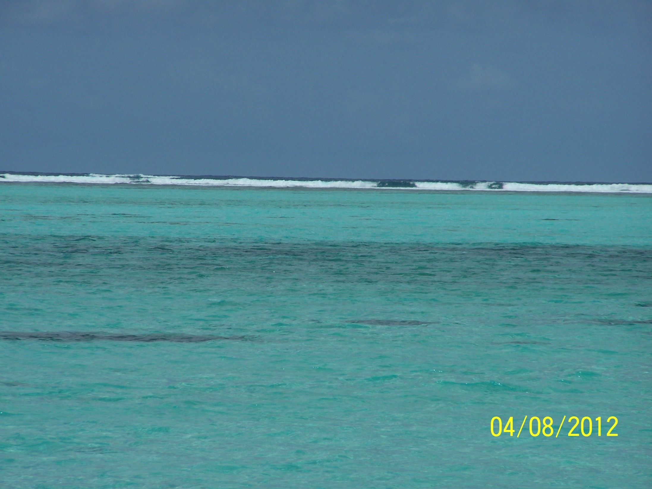


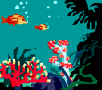


ŽIVOT V MOŘÍCH A OCEÁNECH JE:
CHUDÝ
STEJNĚ BOHATÝ
JAKO NA PEVNINĚ
OCEÁNY

Slide 4
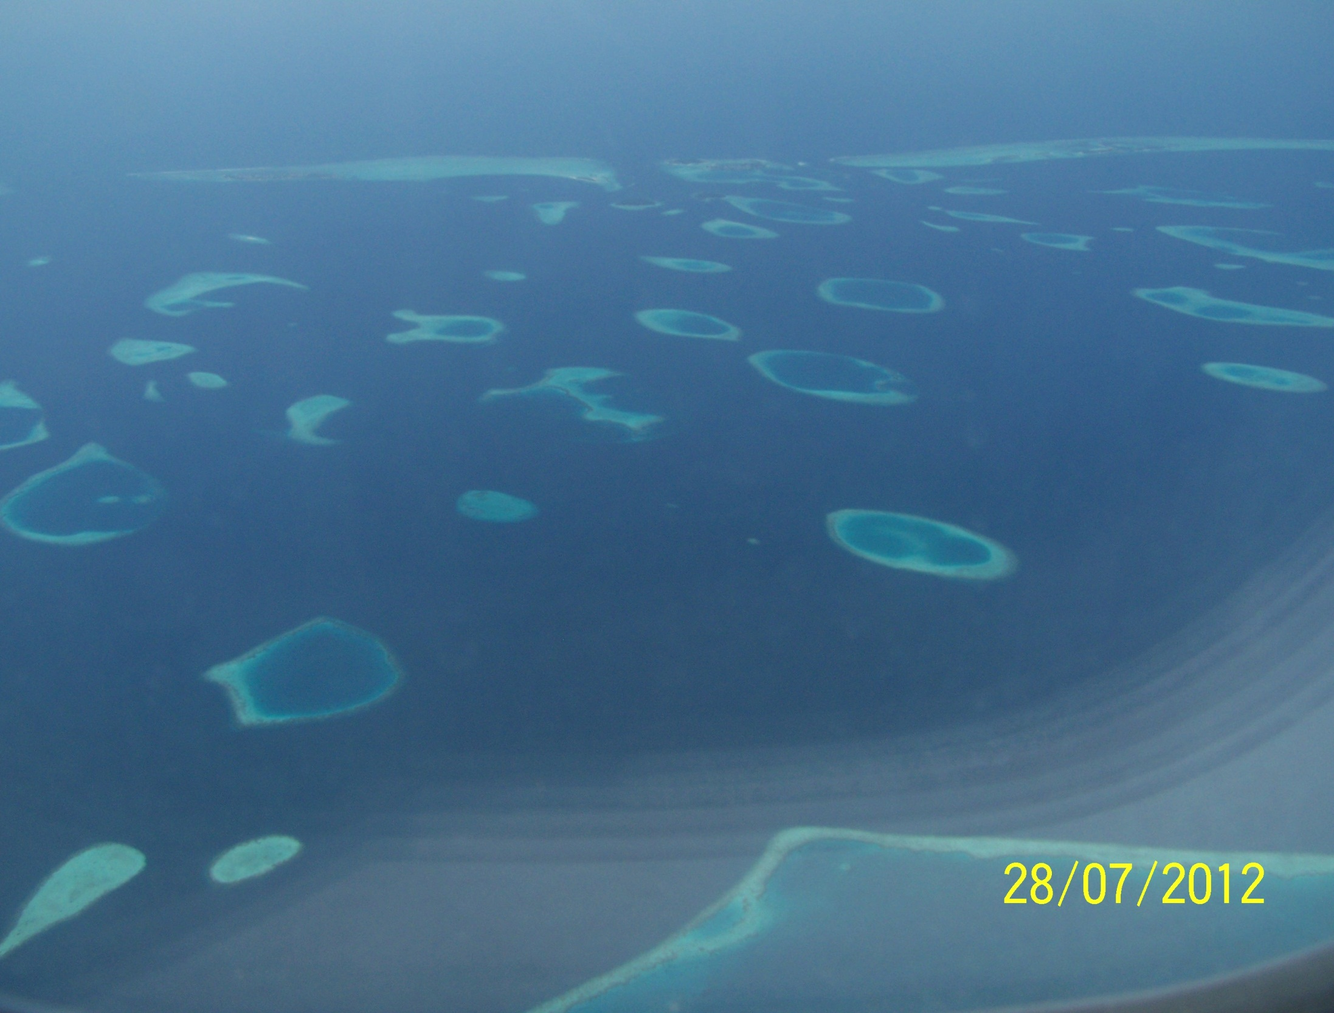
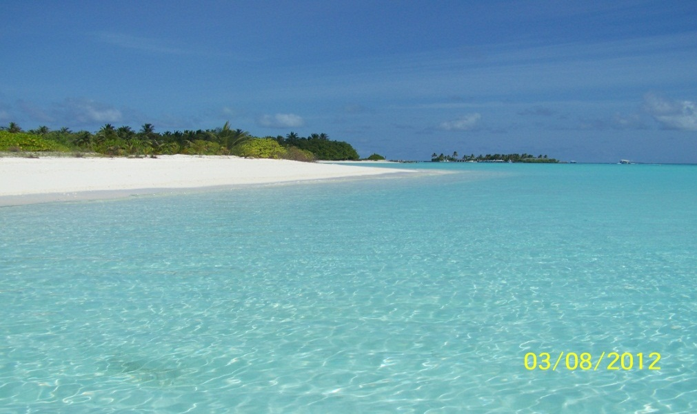
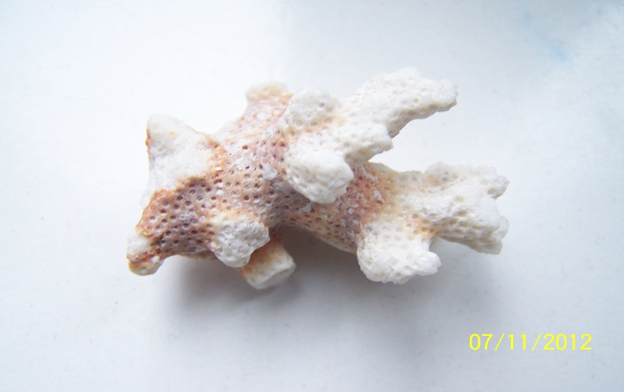
KORÁLI JSOU ROSTLINY - ŽIVOČICHOVÉ
ŽIJÍ V TEPLÝCH - CHLADNÝCH OCEÁNECH
korál
KORÁLOVÉ OSTROVY

Slide 5
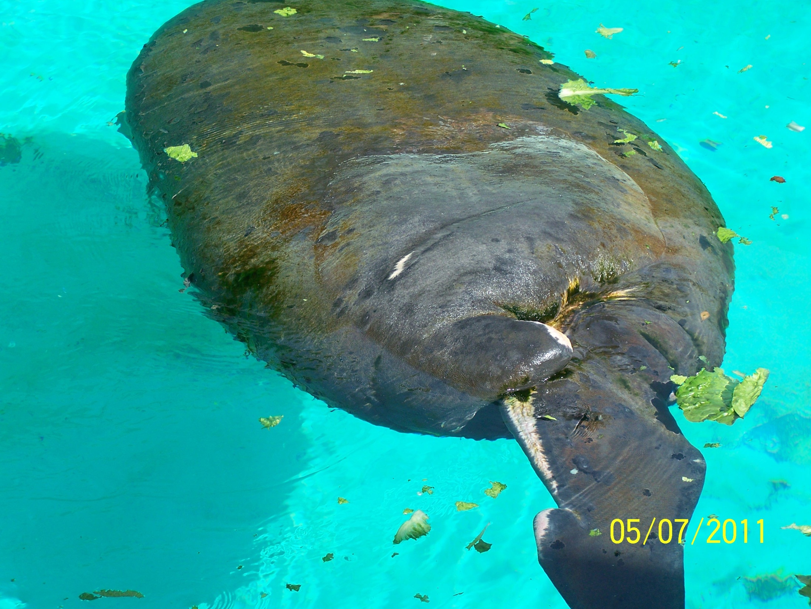


SAVEC
RYBA
PARYBA
Známý jako:
. . . . . . . . . . .
Kapustňák

Slide 6
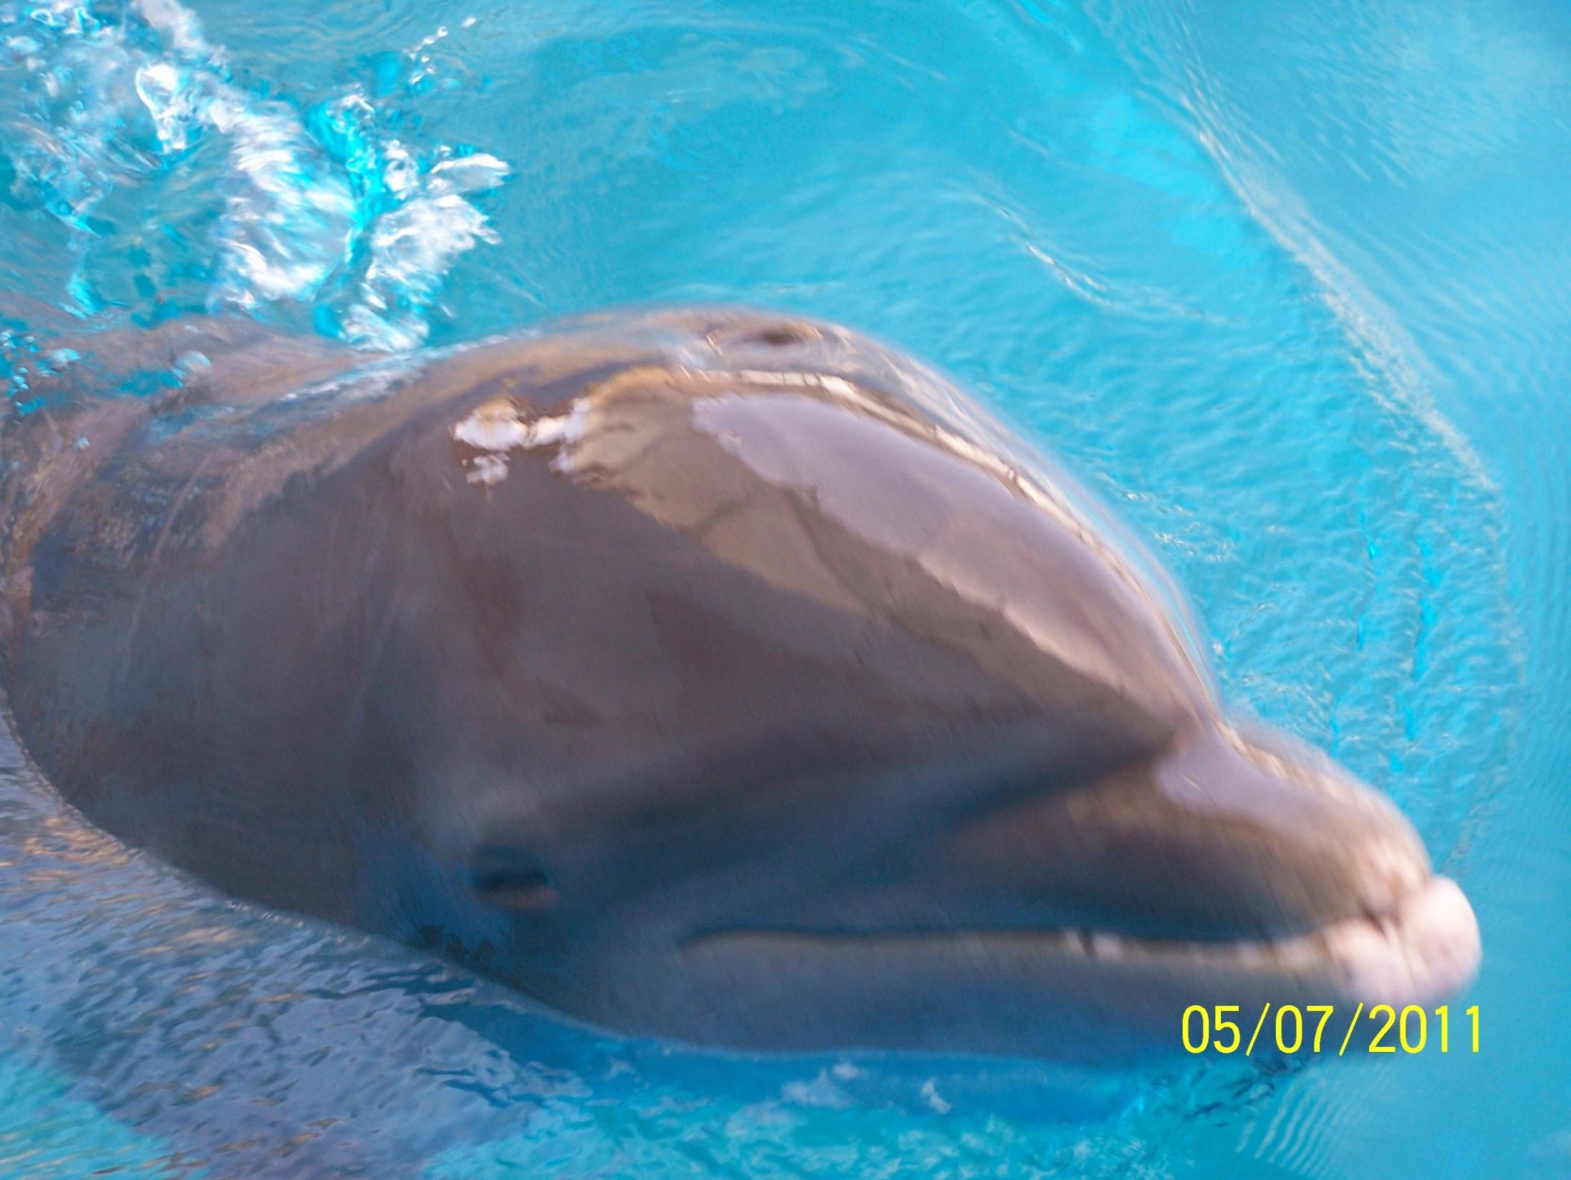

RYBA
PARYBA
SAVEC
DELFÍN

Slide 7



Co bude na dalším obrázku?
GEOMETRICKÝ
JÚ A
24
HOD
K

Slide 8
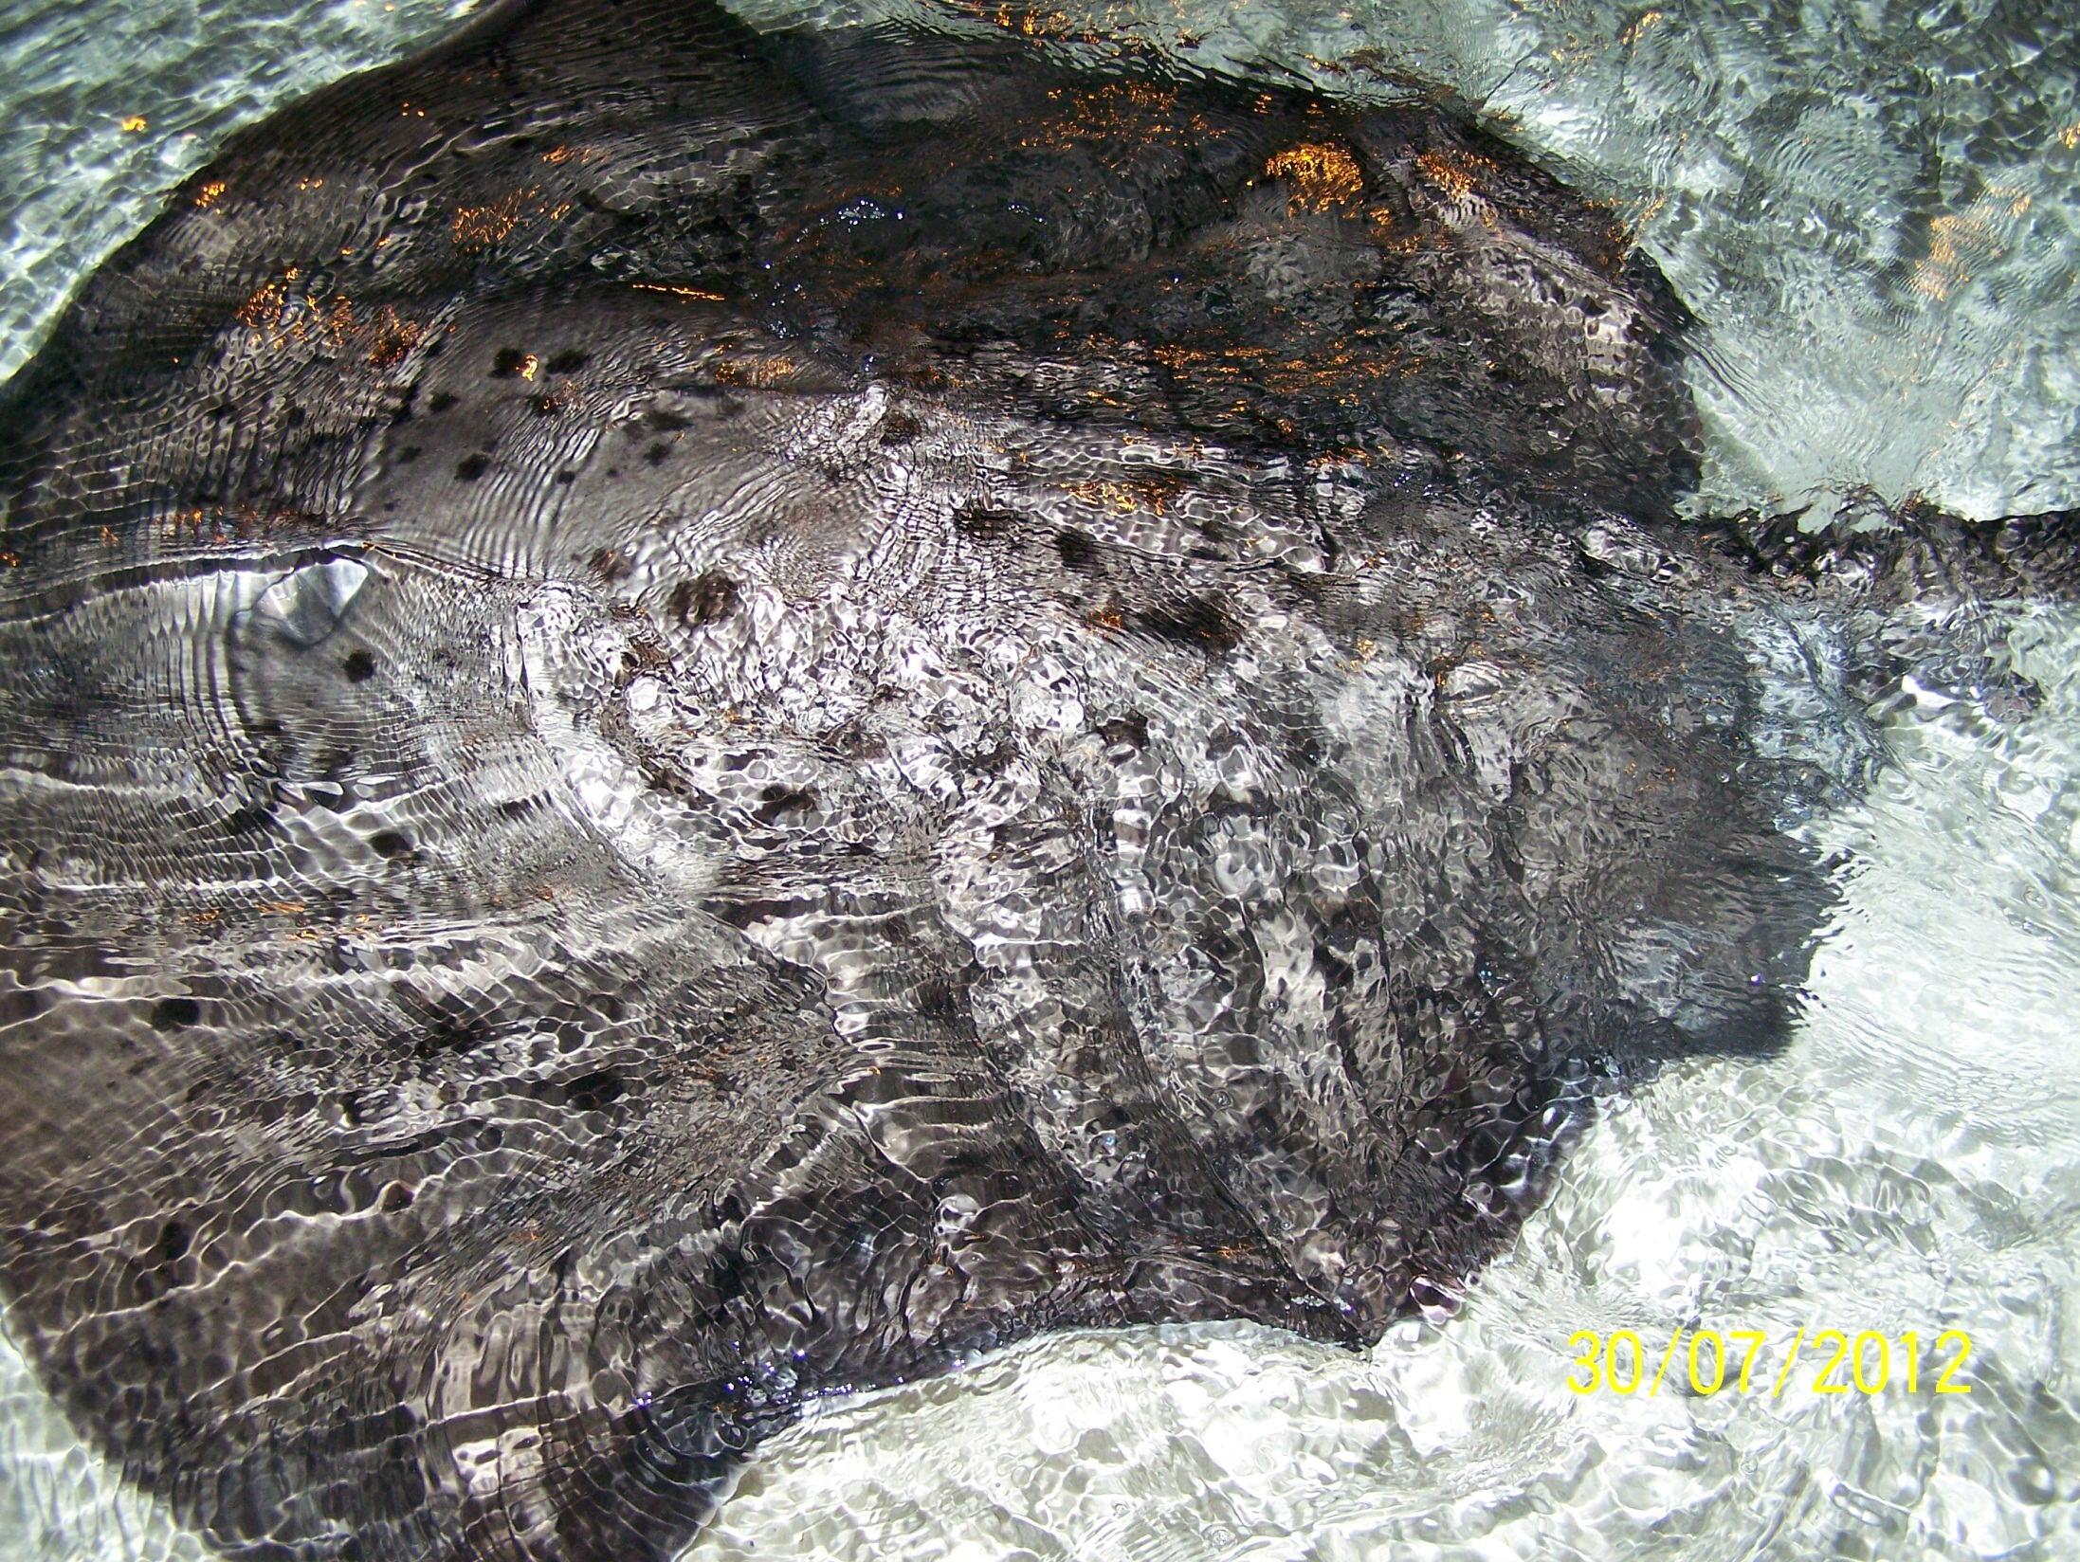
PARYBA
RYBA
REJNOK
SAVEC

Slide 9

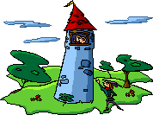




Na dalším obrázku je:

Slide 10
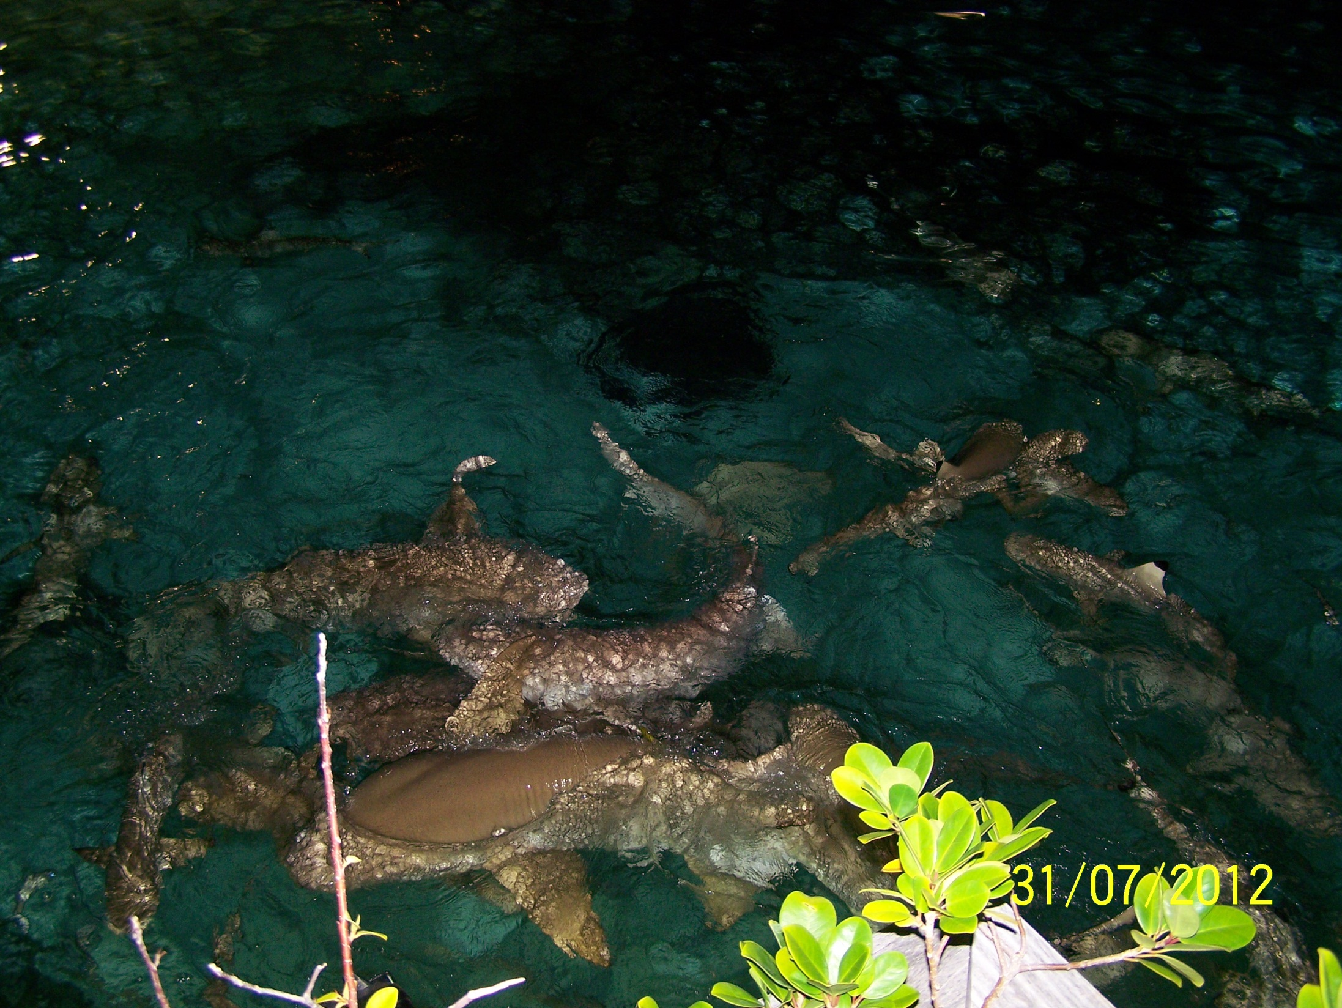
ryba
paryba
savec
ŽRALOK

Slide 11
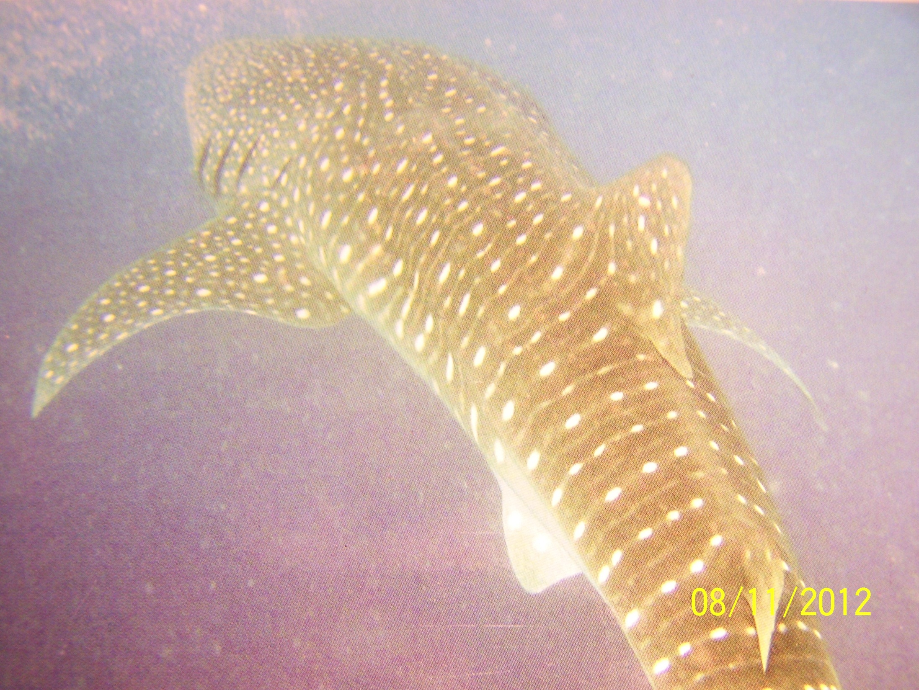
ŽRALOK VELIKÝ
ŽRALOK OBROVSKÝ
ŽRALOK SKVRNITÝ
Největší ze všech paryb a ryb je:

Slide 12
Použité zdroje
www.office.microsoft.com
Vlastní zdroje-foto

